Slide 1

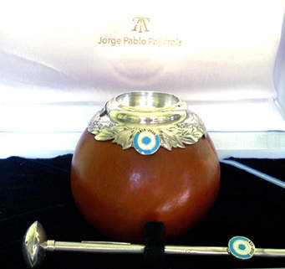
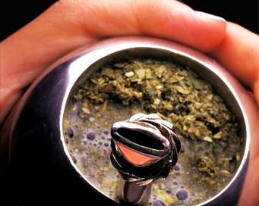

La formation des Pharmaciens et des Techniciens spécialisés en matière de stérilisation en Argentine
Pharmacienne spécialisé en stérilisation: Carolina CHIODINI
Pharmacienne spécialisé en stérilisation: Helga SAGER DE AGOSTINI
ARGENTINE

Slide 2


La formation des Pharmaciens et des Techniciens spécialisés
en matière de stérilisation en Argentine

Slide 3


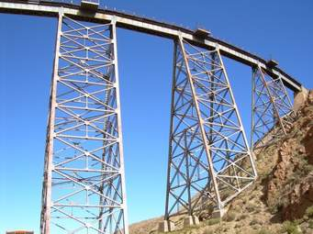







Slide 4
La formation des Pharmaciens et des Techniciens spécialisés
en matière de stérilisation en Argentine
L'incorporation de nouvelles technologies dans le domaine de la stérilisation dans les centres de santé à entrainé la spécialisation des pharmaciens qui ont dû acquérir de nouvelles compétences pour l'exécution efficace de leurs fonctions.

Slide 5
La formation des Pharmaciens et des Techniciens spécialisés
en matière de stérilisation en Argentine
• Pourquoi les pharmaciens ?
• Et…pourquoi pas d’autres professionnels ?
Parce que parmi toutes les formations par rapport à la santé celle de pharmacien est celle qui couvre le plus les besoins de la stérilisation, dû au nombre de matières liées à la stérilisation dans le programme de degré.

Slide 6
La formation des Pharmaciens et des Techniciens spécialisés
en matière de stérilisation en Argentine
À la fin des années 60, avec l'augmentation des cas d'infections nosocomiales, l'OPS a suggéré la création d'une formation spécifique dans le domaine de la stérilisation.
Par conséquent, en 1969 le premier cours de stérilisation a été créé.
En 1970, on a nommé le premier chef pharmacien de la Stérilisation Centrale.

Slide 7
La formation des Pharmaciens et des Techniciens spécialisés
en matière de stérilisation en Argentine
Plusieurs problèmes ont mis en lumière le besoin de ressources humaines dans le champ de la stérilisation:
le manque de connaissance des procédures à ce sujet ,
la nomination de personnes ayant un faible niveau de formation pour effectuer des tâches extrêmement complexes,
le manque de formation des membres du service
et surtout le faible engagement de la part des autorités.
Les points cités çi-dessus ont été les indicateurs du besoin de prendre les mesures nécessaires afin d’améliorer le bon fonctionnement des secteurs de la stérilisation.

Slide 8
La formation des Pharmaciens et des Techniciens spécialisés
en matière de stérilisation en Argentine
En Argentine, le besoin urgent des spécialisations destinées aux centres de santé, a originé, en 1994, la création de la Fondation pour le développement de la stérilisation (FUDESA) afin de promouvoir le diplôme de pharmacien spécialisé en stérilisation et de technicien supérieur de stérilisation.

Slide 9
La formation des Pharmaciens et des Techniciens spécialisés
en matière de stérilisation en Argentine
Les programmes suivants peuvent subir certains changements selon les critères des différentes universités.

Slide 10
La formation des Pharmaciens et des Techniciens spécialisés
en matière de stérilisation en Argentine
Programme d'études du Pharmacien spécialisé en stérilisation
Module I
Module II
Module III
Charge horaire: 520 heures.
Durée: Trois semestres
CONDITIONS D'ADMISSION
Diplôme pharmacien des universités argentines ou etrangères

Slide 11
La formation des Pharmaciens et des Techniciens spécialisés
en matière de stérilisation en Argentine
Programme d'études du Pharmacien spécialisé en stérilisation
Module I:
Microbiologie appliquée aux procédés de stérilisation
(45 heures de cours théorique avec atelier).
Technologie appliquée aux procédés de stérilisation
(45 heures théoriques - pratiques ).
Physique-chimie appliquées aux procédés de stérilisation
(30 heures théoriques - pratiques )
Management et Organisation des Services de Stérilisation et dispositifs biomédicaux I (séminaire de 20 heures).

Slide 12
La formation des Pharmaciens et des Techniciens spécialisés
en matière de stérilisation en Argentine
Programme d'études du Pharmacien spécialisé en stérilisation
Module II:
Stérilisation (80 heures théoriques - pratiques).
Matériaux et dispositifs biomédicaux I (40 heures théoriques - pratiques )
Management et Organisation de Services de Stérilisation et dispositifs biomédicaux II (séminaire de 20 heures).

Slide 13
La formation des Pharmaciens et des Techniciens spécialisés
en matière de stérilisation en Argentine
Programme d'études du Pharmacien spécialisé en stérilisation
Module III:
Stérilisation II (80 heures théoriques et pratiques ).
Contrôle des infections et qualité opérationnelle en Stérilisation et dispositifs biomédicaux (20 heures Atelier).
Matériaux et dispositifs biomédicaux II (30 heures théoriques - pratiques).
Méthodologie de la recherche et bio-statistique (20 heures théoriques -pratiques).
Activité pratique et recherche finale (100 heures)

Slide 14
La formation des Pharmaciens et des Techniciens spécialisés
en matière de stérilisation en Argentine
Programme d'études du Technicien supérieur en stérilisation
Première année
Deuxième année
Troisième année
Niveau: titre non universitaire
Modalité: présentiel
Durée: Trois ans
Nombre d'heures: 1888 heures
Conditions de participation: niveau moyen

Slide 15
La formation des Pharmaciens et des Techniciens spécialisés
en matière de stérilisation en Argentine
Programme d'études du Technicien supérieur en stérilisation
Première année:
Santé publique (96 heures)
Informatique (64 heures)
Biologie I (128 heures)
Fondements basiques des sciences exactes (64 heures)
Procédés technologiques de Santé I (64 heures)
Procédés technologiques de Santé II (64 heures)
Stage de première année (64 heures)

Slide 16
La formation des Pharmaciens et des Techniciens spécialisés
en matière de stérilisation en Argentine
Programme d'études du Technicien supérieur en stérilisation
Deuxième année :
Organisation et gestion des services de Santé (64 heures)
Sécurité et hygiène (32 heures)
Méthodologie de la recherche (64 heures)
Biologie II (64 heures horloge)
Fondements de microbiologie et d'épidémiologie (64 heures)
Physique et chimie appliquées à la stérilisation (96 heures)
Réception et préparation des matériaux I (32 heures)
Processus de stérilisation (32 heures)
Stage de deuxième année (128 heures)

Slide 17
La formation des Pharmaciens et des Techniciens spécialisés
en matière de stérilisation en Argentine
Programme d'études du Technicien supérieur en stérilisation
Troisième année:
Recherche en services de Santé (64 heures)
Anglais (96 heures)
Bioéthique (32 heures)
Réception et préparation II (64 heures)
Processus de Stérilisation II (96 heures)
Centrale de matériaux (32 heures)
Gestion des systèmes de qualité (32 heures)
Stage de troisième année (192 heures)

Slide 18
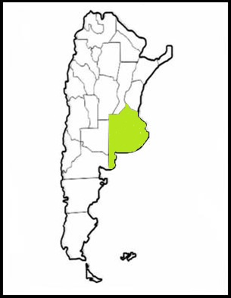
La formation des Pharmaciens et des Techniciens spécialisés
en matière de stérilisation en Argentine
Pharmacien spécialisé en stérilisation
• La formation de pharmaciens spécialisés en stérilisation commence en 1995 à l’Université de Buenos Aires (UBA)
et cette formation s’étend à différents provinces:

Slide 19
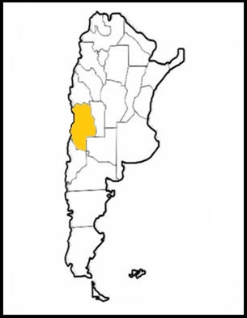
La formation des Pharmaciens et des Techniciens spécialisés
en matière de stérilisation en Argentine
Pharmacien spécialisé en stérilisation
• La formation de pharmaciens spécialisés en stérilisation commence en 1995 à l’Université de Buenos Aires (UBA) et cette formation s’étend à différents provinces:
- Université Maza de Mendoza
- Université Nationale de Tucumán,
- Université de Buenos Aires avec siège en: Misiones
- Université Nationale de Córdoba,
- Université Nationale du Chaco Austral et
- Université Nationale de Rosario

Slide 20
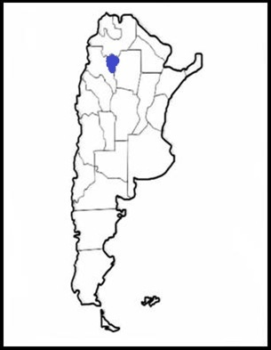
La formation des Pharmaciens et des Techniciens spécialisés
en matière de stérilisation en Argentine
Pharmacien spécialisé en stérilisation
• La formation de pharmaciens spécialisés en stérilisation commence en 1995 à l’Université de Buenos Aires (UBA) et cette formation s’étend à différents provinces:
- Université Maza de Mendoza
- Université Nationale de Tucumán,
- Université de Buenos Aires avec siège en: Misiones
- Université Nationale de Córdoba,
- Université Nationale du Chaco Austral et
- Université Nationale de Rosario

Slide 21
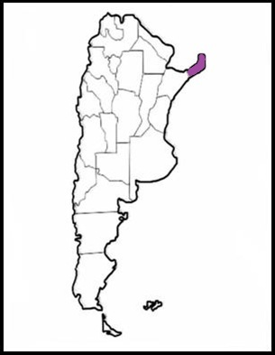
La formation des Pharmaciens et des Techniciens spécialisés
en matière de stérilisation en Argentine
Pharmacien spécialisé en stérilisation
• La formation de pharmaciens spécialisés en stérilisation commence en 1995 à l’Université de Buenos Aires (UBA) et cette formation s’étend à différents provinces:
-Université Maza de Mendoza
- Université Nationale de Tucumán,
- Université de Buenos Aires avec siège en: Misiones
- Université Nationale de Córdoba,
- Université Nationale du Chaco Austral et
- Université Nationale de Rosario

Slide 22
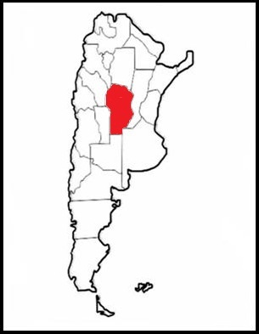
La formation des Pharmaciens et des Techniciens spécialisés
en matière de stérilisation en Argentine
Pharmacien spécialisé en stérilisation
• La formation de pharmaciens spécialisés en stérilisation commence en 1995 à l’Université de Buenos Aires (UBA) et cette formation s’étend à différents provinces:
-Université Maza de Mendoza
- Université Nationale de Tucumán,
- Université de Buenos Aires avec siège en: Misiones
- Université Nationale de Córdoba,
- Université Nationale du Chaco Austral et
- Université Nationale de Rosario

Slide 23
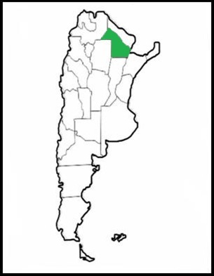
La formation des Pharmaciens et des Techniciens spécialisés
en matière de stérilisation en Argentine
Pharmacien spécialisé en stérilisation
• La formation de pharmaciens spécialisés en stérilisation commence en 1995 à l’Université de Buenos Aires (UBA) et cette formation s’étend à différents provinces:
-Université Maza de Mendoza
- Université Nationale de Tucumán,
- Université de Buenos Aires avec siège en: Misiones
- Université Nationale de Córdoba,
- Université Nationale du Chaco Austral et
- Université Nationale de Rosario

Slide 24
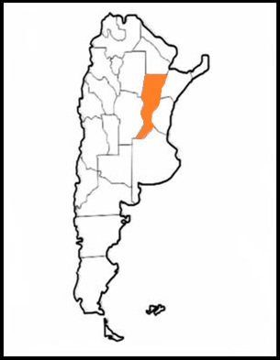
La formation des Pharmaciens et des Techniciens spécialisés
en matière de stérilisation en Argentine
Pharmacien spécialisé en stérilisation
• La formation de pharmaciens spécialisés en stérilisation commence en 1995 à l’Université de Buenos Aires (UBA) et cette formation s’étend à différents provinces:
-Université Maza de Mendoza
- Université Nationale de Tucumán,
- Université de Buenos Aires avec siège en: Misiones
- Université Nationale de Córdoba,
- Université Nationale du Chaco Austral et
- Université Nationale de Rosario (province Santa Fe)

Slide 25
La formation des Pharmaciens et des Techniciens spécialisés
en matière de stérilisation en Argentine
Technicien supérieur de stérilisation
La formation des techniciens supérieurs en stérilisation commence en 1979 et, en 1980, les premiers diplômes ont été attribués.
Les techniciens supérieurs de stérilisation sont incorporés par un décret de la Nation en 2003 à la loi de professionnels médicaux auxiliaires.

Slide 26
La formation des Pharmaciens et des Techniciens spécialisés
en matière de stérilisation en Argentine
• Les nouveaux champs de connaissances et le progrès technologique ont conduit les professionnels de la santé à avoir une structuration adaptée selon les nouvelles divisions dans le processus de travail.
• Aujourd'hui, l'Argentine possède une formation spécifique capable de préparer des pharmaciens spécialisés en stérilisation et des techniciens supérieurs de stérilisation.
• Pour tout ce que je viens d'exposer, comme conclusion, il faut souligner que l'application des principes scientifiques et techniques de la part de ces professionnels a nettement élevé le niveau de la qualité des soins dans nos centres de santé.

Slide 27
La formation des Pharmaciens et des Techniciens spécialisés
en matière de stérilisation en Argentine
MERCI DE VOTRE ATTENTION!
Pharmacienne spécialisé en stérilisation: Carolina CHIODINI
carolinachiodini@gmail.com
Pharmacienne spécialisé en stérilisation: Helga SAGER DE AGOSTINI
fudesa@fudesa.org.ar
ARGENTINE

Slide 28
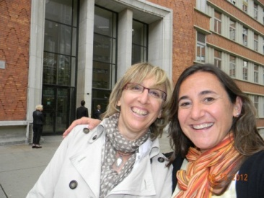
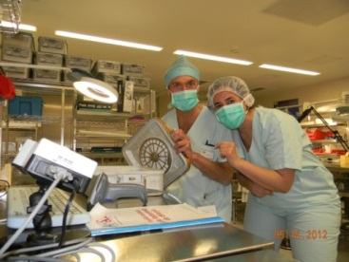
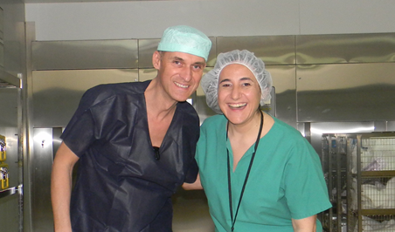
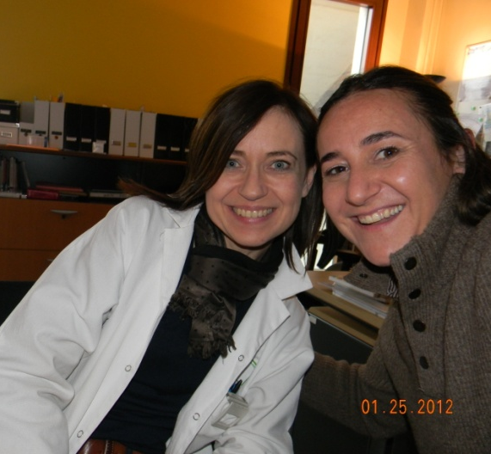
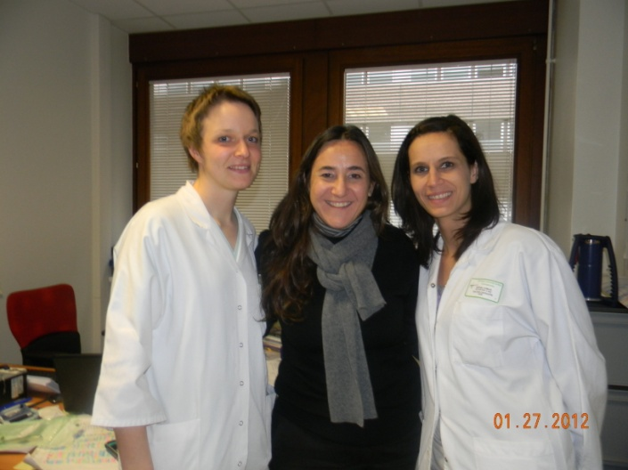
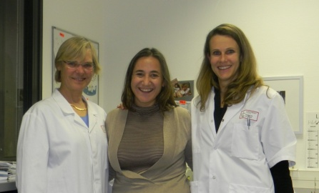
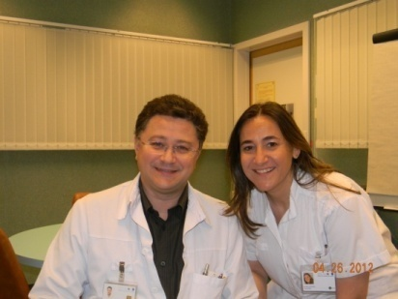
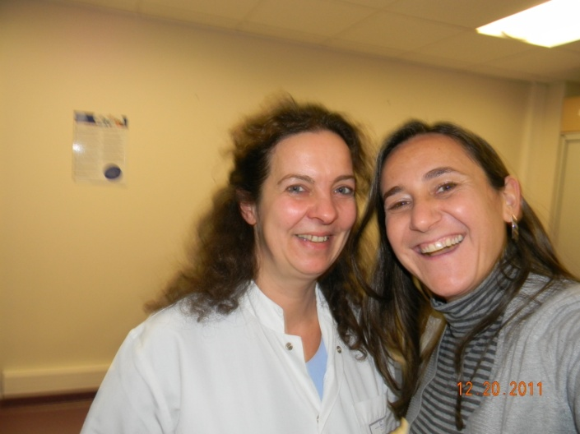
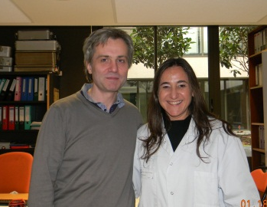
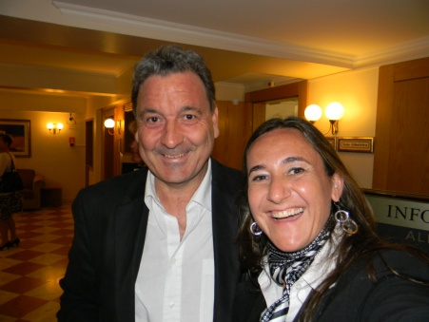
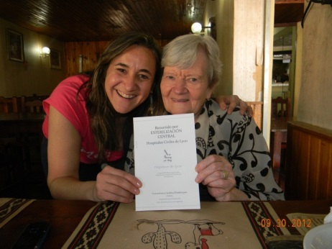




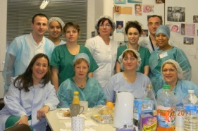
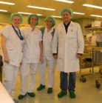
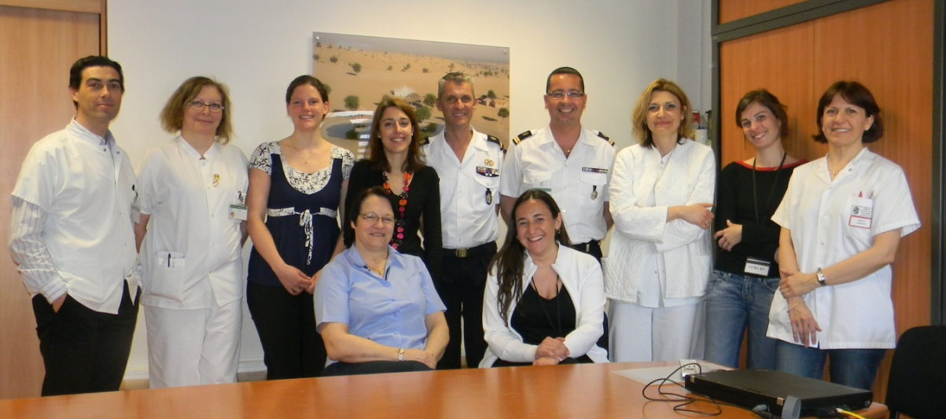
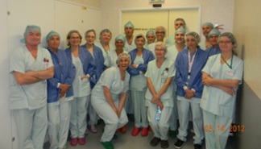
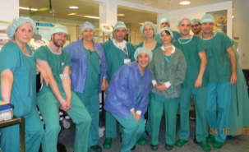



MERCI A VOUS!

